Slide 1
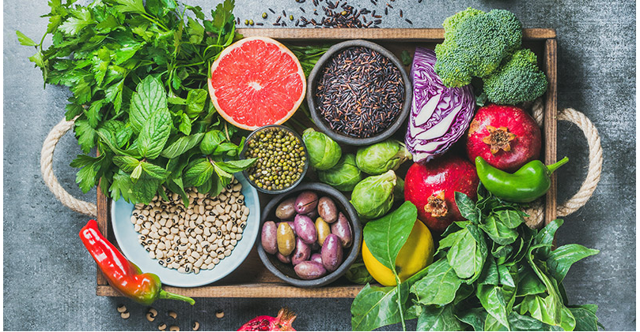
Kelompok 3
biologi pangan
NAMA KELOMPOK :
Nova ellya w(18690014)
Indah sari(18690007)
Andre geza h(18690017)
Anik suryanti(18690018)
Arinda dwi s(18690019)

Slide 2

Sejarah biologi pangan
Dahulu manusia hanya mengetahui cara-cara hidup yang sederhana atau tradisional, contohnya para petani dahulu hanya tahu cara bertani secara sederhana yakni hanya dengan mencangkul tanah kemudian menanaminya dengan tanaman yang diinginkan lalu disirami secukupnya.
Dan hasil yang didapat ternyata tidak terlalu memuaskan baik dari segi kualitas maupun kuantitasnya. Jika hal ini tidak segera diperbaiki maka kebutuhan masyarakat akan pangan tidak dapat tercukupi, dan akan terjadi kekurangan bahan pangan (rawan pangan). tentunya masalah rawan pangan merupakan masalah yang harus segera ditangani. Usaha yang harus dilakukan tidak hanya pada bagaimana membatasi pertambahan jumlah penduduk, tetapi juga harus dipikirkan bagaimana caranya meningkatkan produksi pangan.

Slide 3

Dahulu manusia hanya mengambil sesuatu dari lingkungannya yang langsung dapat dimanfaatkan untuk kehidupannya, misalnya buah-buahan langsung dipetik untuk dimakan, sementara bagian lain dari tumbuhan itu dibiarkan atau dibuang begitu saja. Begitu pula pemanfaatan manusia terhadap hewan, hanya diambil daging atau telurnya saja. Namun setelah berkembangnya Biologi, khususnya pada cabang zoologi, botani, taksonomi, biokimia, mikrobiologi, dan bioteknologi, manusia telah berhasil menemukan berbagai bagian tubuh tumbuhan atau hewan yang dapat diolah menjadi bahan baku industri pangan.
Zoologi adalah cabang biologi yang mempelajari struktur, fungsi, perilaku, serta evolusi hewan. Ilmu ini antara lain meliputi anatomi perbandingan, psikologi hewan, biologi molekular, etologi, ekologi perilaku, biologi evolusioner, taksonomi, dan paleontologi.

Slide 4

Botani adalah ilmu tumbuh-tumbuhan, termasuk juga jamur dan alga dengan mikologi dan fikologi
taksonomi merupakan cabang ilmu tersendiri yang mempelajari penggolongan atau sistematika makhluk hidup.
Biokimia mempelajari sifat zat kimia yaitu jasad hidup dan senyawa yang diproduksinya, selain itu juga mempelajari fungsinya dan transformasi zat kimia tersebut menelaah transformasi dengan aktifitas kehidupan sebagai ilmu dasar pada kimia organik.
Mikrobiologi pangan adalah studi terhadap mikroorganisme yang mendiami, membuat, hingga yang merusak makanan.
Bioteknologi adalah cabang ilmu yang mempelajari pemanfaatan makhluk hidup (bakteri, fungi, virus, dan lain-lain) maupun produk dari makhluk hidup (enzim, alkohol) dalam proses produksi untuk menghasilkan barang dan jasa.

Slide 5

Perkembangan biologi pangan
Saat ini biologi memiliki manfaat penting di bidang industri yang dapat menyebabkan makanan mempunyai kemajuan yang sangat pesat. Banyak makanan yang dihasilkan dari berbagai teknik pengembangan dengan ilmu biologi. Caranya adalah dengan memanfaatkan berbagai jenis bakteri dalam proses pembuatannya. Namun bakteri disini bukan jenis yang berbahaya, melainkan bakteri yang menguntungkan.
Tidak dipungkiri bahwa transformasi makanan dan juga minuman yang semakin modern mengikuti perkembangan zaman, saat ini banyak dihasilkan dari pemanfaatan ilmu pengetahuan khususnya biologi.

Slide 6

Yang paling banyak ialah makanan dan minuman yang dihasilkan dari proses fermentasi. Proses fermentasi sendiri hanya mengubah bentuk dan teksturnya dengan bantuan dari mikroorganisme – mikroorganisme sehingga nantinya akan menghasilkan makanan atau pun minuman yang mempunyai tingkat keawetan cukup lama.
Selain itu kualitas dari minuman atau pun makanan hasil dari proses fermentasi cenderung sangat baik dan teradi peningkatan dari bentuk asalnya. Fermentasi sendiri bisa melalui dua cara yakni melalui proses anaerob dan juga proses aerob.

Slide 7

Berikut ini adalah contoh-contoh pemanfaatan Biologi pada bidang industri pangan:
a. Contoh dalam industri makanan adalah sebagai berikut; Setelah diketemukannya jenis bakteri Lactobacillus yang sifat-sifatnya dapat bermanfaat bagi manusia dan dapat dibuat menjadi yoghurt, maka berkembanglah industri pembuatan yoghurt. Yoghurt ini dibuat dari susu yang difermentasikan dengan menggunakan bakteri Lactobacillus, pada suhu 40 derajat celcius selama 2,5 jam sampai 3,5 jam.
b. Contoh lainnya pemanfaatan mikrobiologi dalam bidang industri makanan adalah pada industri kecap, tempe, oncom, keju, roti, dan nata de coco, serta minuman anggur. Dalam industri obat-obatan, telah diketahui sifat-sifat bakteri Escherichia coli yang ternyata dapat dibuat/disintesis menjadi insulin; insulin ini sangat berguna bagi penderita penyakit Diabetes Melitus pada manusia.

Slide 8
MIKROBIOLOGI PANGAN
Pengertian mikrobiologi pangan
Mikrobiologi pangan adalah suatu ilmu yang mempelajari makhluk hidup yang sangat kecil yang hanya dapat dilihat dengan menggunakan lensa pembesar atau mikroskop. Makhluk yang sangat kecil tersebut disebut mikroorganisme atau mikroba, dan ilmu yang mempelajari tentang mikroba yang sering ditemukan pada pangan disebut mikrobiologi pangan. Yang dimaksud dengan pangan disini mencakup semua makanan, baik bahan baku pangan maupun yang sudah diolah. Mikroba terdapat dimana-mana, misalnya di dalam air, tanah, udara, tanaman, hewan, dan manusia. Oleh karena itu mikroba dapat masuk ke dalam pangan melalui berbagai cara, misalnya melalui air yang digunakan untuk menyiram tanaman pangan atau mencuci bahan baku pangan, terutama bila air tersebut tercemar oleh kotoran hewan atau manusia. Mikroba juga dapat masuk ke dalam pangan melalui tanah selama penanaman atau pemanenan sayuran, melalui debu dan udara, melalui hewan dan manusia, dan pencemaran selama tahap-tahap penanganan dan pengolahan pangan.

Slide 9
FAKTOR YANG MEMPENGARUHI PERTUMBUHAN MIKROBA
Kandungan gizi
Aktivitas air
kelembapan
Senyawa antimikroba
Suhu
Oksigen

Slide 10

KONSEP-KONSEP DASAR DALAM ILMU MIKROBIOLOGI
mikrobiologi merupakan kajian organisme yang sangat kecil untuk dapat dilihat dengan mata telanjang· perkembangan mikrobiologi sebagai disiplin ilmu tergantung pada ketersediaan mikroskop dan kemampuan untuk mengisolasi dan menumbuhkan kultur murni mikroorganisme. Mikroorganisme tidak timbul secara spontan tetapi berasal dari mikroorganisme lain, mikroorganisme mempunyai satu dari dua tipe sel dasar yaitu prokariotik dan eukariotik

Slide 11
Contoh mikrobiologi pangan
Bakteri
bakteri merupakan makhluk bersel tunggal yang berkembang biak dengan cara membelah diri dari satu sel menjadi dua sel. Bakteri perusak pangan sering tumbuh dan menyebabkan kerusakan pada bahan pangan yang mempunyai kandungan protein tinggi seperti ikan, susu, daging, telur dan sayuran. Bakteri yang menyebabkan gejala sakit atau keracunan disebut bakteri patogenik atau patogen. Gejala penyakit yang disebabkan oleh patogen timbul karena bakteri tersebut masuk ke dalam tubuh melalui pangan dan dapat berkembang biak di dalam saluran pencemaan dan menimbulkan gejala sakit perut, diare, muntah, mual, dan gejala lain. Patogen semacam ini misalnya yang tergolong bakteri koli (escherichia coli patogenik), salmonella dan shigella.

Slide 12
Kapang kapang merupakan mikroba dalam kelompok fungi yang berbentuk filament. Spora kapang pada umumnya mempunyai warna tertentu tergantung dari jenis kapangnya. Oleh karena itu pertumbuhan kapang pada pangan mudah dilihat dengan mata, yaitu ditandai dengan perubahan warna yang menunjukkan adanya spora kapang dan sering disebut sebagai bulukan.
Jenis Kapang | Warna Spora | Pangan yang Dirusak | Makanan yang Difermentasi
Aspergillus | Hitam, hijau | Roti, serealia,kacang-kacangan | Kecap, tauco (A. orryzae)
Penicillium | Biru-hijau | Buah-buahan, sitrus, keju | Keju (P. roqueforti)
Rhizopus | Hitam di atas hifa berwarna putih | Roti, sayuran, buah-buahan | Tempe, oncom hitam (R. oryzae, R.oligosporus)
Neurospora (Monilia) | Oranye-merah | Nasi | Oncom merah

Slide 13

Kamir kamir merupakan organisme bersel tunggal yang termasuk dalam kelompok fungi. Jika tumbuh pada pangan, kamir dapat menyebabkan kerusakan, tetapi sebaliknya beberapa kamir juga digunakan dalam pembuatan makanan fermentasi. Kerusakan yang disebabkan oleh pertumbuhan kamir ditandai dengan terbentuknya bau asam dan bau alkohol, serta terbentuknya lapisan pada permukaan, misalnya kerusakan pada sari buah. Beberapa contoh kamir yang digunakan dalam proses fermentasi misalnya saccharomyces cerevisiae untuk membuat roti, bir dan minuman anggur, dan (candida utilis) untuk membuat protein mikroba yang disebut protein sel tunggal.
Virus virus merupakan organisme dengan ukuran yang paling kecil dibandingkan dengan organisme lainnya. Virus merupakan organisme yang tidak dapat berkembang biak sendiri melainkan harus berada pada sel organisme lainnya, oleh karena itu digolongkan ke dalam parasit. Virus sering mencemari pangan tertentu seperti susu, pangan hasil laut, dan sayur-sayuran serta air. Salah satu virus yang sering mencemari pangan yaitu virus hepatitis A, serta virus polio yang sering mencemari susu sapi mentah.

Slide 14

Pengertian dan konsep fermentasi
Fermentasi adalah proses produksi energi dalam sel dalam keadaan anaerobik (tanpaoksigen). Secara umum, fermentasi adalah salah satu bentuk Respirasi Anaerobik, akan tetapi, terdapat definisi yang lebih jelas yang mendefinisikan fermentasi sebagai respirasi dalam lingkungan anaerobik dengan tanpa akseptor elektron eksternal. Fermentasi merupakan kegiatan mikrobia pada bahan pangan sehingga dihasilkan produk yang dikehendaki. Proses fermentasi menghasilkan senyawa-senyawa yang sangat berguna, mulai dari makanan sampai obat-obatan. Proses fermentasi pada makanan yang sering dilakukan adalah proses pembuatan tape, tempe, yoghurt, dan tahu. Mikrobia yang umumnya terlibat dalam fermentasi adalah bakteri, khamir dan kapang.

Slide 15

Gula adalah bahan yang umum dalam fermentasi. Beberapa contoh hasil fermentasi adalah etanol, asam laktat, dan hidrogen. Akan tetapi beberapa komponen lain dapat juga dihasilkan dari fermentasi seperti asam butirat dan aseton. Ragi dikenal sebagai bahan yang umum digunakan dalam fermentasi untuk menghasilkan etanol dalam bir, anggur dan minuman beralkohol lainnya. Contoh makanan dengan pengawetan fermentasi adalah yoghurt, mengawetkan susu dengan cara fermentasi menggunakan bakteri lactobacillus bulgaricus dan streptococcus thermophilus. Aktivitas fermentasi dari kedua spesies bakteri tersebut dapat menurunkan ph susu sapi, sehingga dapat menghambat aktivitas bakteri proteilitik yang bersifat tidak asam. Lactobacillus bulgaricus ini hidup dari “memakan” laktosa (gula susu) dan mengeluarkan asam laktat. Asam ini sekaligus mengawetkan susu dan mendegradasi laktosa (gula susu). Asam laktat yang dihasilkan selama proses fermentasi akan menghambat pertumbuhan kapang dan khamir.

Slide 16

Aplikasi proses fermentasi pada skala industri atau komersial dikelompokkan menjadi empat macam yaitu :
A. Proses fermentasi untuk memproduksi sel mikrobia. Termasuk dalam tipe ini adalah produk baker’ yeast dan produksi sel tunggal.
B. Proses fermentasi untuk memproduksi enzim. Termasuk dalam tipe ini adalah produksi protease, Amylase, pektinase dan lain-lain.
C. Proses fermentasi untuk memproduksi metabolit baik primer maupun sekunder. Termasuk metabolit primer adalah alkohol, asam sitrat, aseton, butanol, asam glutamate, lisin, nukleotida, vitamin. Yang termasuk produk sekunder adalah steroid, antibiotic dan lain sebagainya.
D. Proses fermentasi untuk memodifikasi senyawa kimia tertentu menjadi produk yang lebih mempunyai nilai ekonomi. Termasuk dalam tipe ini adalah anhidrotetrasiklin menjadi tetrasiklin, naftalen menjadi asam salsilat (wibowo, 1990).

Slide 17

Tujuan fermentasi pangan awalnya adalah untuk mengawetkan pangan yang bersifat musiman dan mudah rusak. Sejalan dengan perkembangan alternatif pengawetan pangan maka pengembangan produk pangan fermentasi saat ini lebih karena tekstur, aroma dan rasanya yang unik. Dampak positif dari produk fermentasi terhadap kesehatan konsumen juga menjadi alasan pengembngan produk fermentasi sekarang ini. Pemecahan komponen yang kompleks menjadi komponen-komponen yang lebih sederhana menyebabkan produk fermentasi lebih mudah dicerna daripada produk pangan asalnya. Pada beberapa produk fermentasi, dilaporkan pula adanya peningkatan kandungan beberapa vitamin, antioksidan, dan senyawa lain yang bermanfaat bagi kesehatan. Selain itu, ketika produk diproduksi sebagai produk probiotik, maka keberadaan “mikroba baik” yang dapat mencapai usus dalam keadaan hidup dapat membantu menjaga kesehatan saluran cerna dan, tergantung dari jenis bakterinya, juga dapat mencegah munculnya penyakit-penyakit degeneratif.

Slide 18

Mengenal Produk Fermentasi Yang Khas Indonesia
Fermentasi yang secara enzimatis menghidrolisis protein dari ikan, udang dan produk-produk laut lainnya pada lingkungan dengan konsentrasi garam yang relatif tinggi menghasilkan produk dengan tekstur seperti saos atau pasta dengan flavor seperti daging. Contoh produknya adalah terasi, yang digunakan sebagai bahan penyedap makanan. Terasi dibuat dari udang atau ikan berukuran kecil yang bernilai ekonomis rendah jika dijual dalam bentuk segarnya. Bagan siapi api merupakan daerah penghasil terasi yang terkenal, tetapi walau demikian produk ini juga banyak diproduksi di daerah sepanjang pesisir pulau jawa.
Fermentasi yang menghasilkan tekstur seperti daging pada substrat sereal, biji-bijian, ataupun kacang-kacangan, karena pembentukan miselium kapang yang berfungsi sebagai pengikat antar butir-butir serealia, biji-bijian ataupun kacang-kacangan. Contoh produknya tempe dan oncom. Tempe dibuat dari kedelai dengan bantuan kapang rhizopus (ragi tempe), sementara oncom dibuat dari ampas tahu (oncom merah) dan bungkil kacang tanah (oncom hitam) menggunakan kapang neurospora sitophila dan rhizopus oligosporus. Perbedaan warna pada oncom merah dan hitam disebabkan oleh perbedaan pigmen yang dihasilkan oleh kapang yang digunakan dalam fermentasi.

Slide 19

Fermentasi yang menghasilkan alkohol (etanol) sebagai produk utama. Contoh produknya adalah tape ketan dan brem. Tape ketan memiliki citarasa manis/asam. Kapang amylomyces rouxii dan kamir endomycopsis burtonii menghidrolisis nasi ketan menjadi maltosa dan glukosa lalu fermentasi lebih lanjutnya memecah gula menjadi etanol dan asam organik. Jus dari tape ketan bisa digunakan untuk memproduksi brem. Ada tiga tipe brem: brem madiun berwarna putih kekuningan, dengan citararasa asam-manis dan berbentuk balok berukuran 0.5 x 5 to 7 cm; brem wonogiri berwarna putih, rasa manis, sangat mudah larut dan dibuat dalam bentuk balok bundar tipis berdiameter sekitar 5 cm; dan brem bali merupakan minuman keras terkenal di daerah bali.Selain tape ketan, juga dikenal tape singkong. Tape singkong populer diberbagai daerah di indonesia, teksturnya lunak dan berair. Pengecualian dijumpai pada tape singkong di daerah jawa barat: tape singkongnya walaupun lunak, tapi tidak berair dan dikenal dengan nama peuyem.

Slide 20
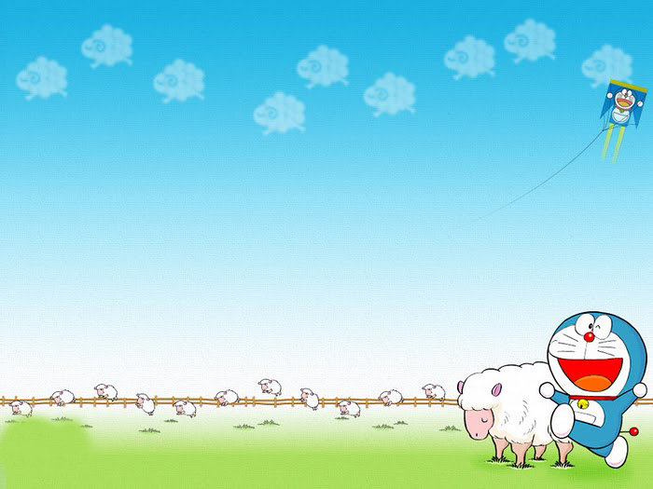
Peranan mikroba dalam fermentasi
Mikroorganisme yang memfermentasi bahan pangan dapat menghasilkan perubahan yang menguntungkan (produk-produk fermentasi yang diinginkan) dan perubahan yang merugikan (kerusakan bahan pangan). Dari mikroorganisme yang memfermentasi bahan pangan, yang paling penting adalah bakteri pembentuk asam laktat, asam asetat, dan beberapa jenis khamir penghasil alkohol. Jenis-jenis mikroorganisme yang berperan dalam teknologi fermentasi adalah :
Bakteri asam laktat
Bakteri asam asetat
Bakteri asam propionat

Slide 21

Bakteri asam laktat
Beberapa jenis yang penting dalam kelompok ini:
1. Streptococcus thermophilus, streptococcus lactis dan streptococcus cremoris. Semuanya ini adalah bakteri gram positif, berbentuk bulat (coccus) yang terdapat sebagai rantai dan semuanya mempunyai nilai ekonomis penting dalam industri susu.
2. Pediococcus cerevisae. Bakteri ini adalah gram positif berbentuk bulat, khususnya terdapat berpasangan atau berempat (tetrads). Walaupun jenis ini tercatat sebagai perusak bir dan anggur, bakteri ini berperan penting dalam fermentasi daging dan sayuran.
3. Leuconostoc mesenteroides, leuconostoc dextranicum. Bakteri ini adalah gram positif berbentuk bulat yang terdapat secara berpasangan atau rantai pendek. Bakteri-bakteri ini berperanan dalam perusakan larutan gula dengan produksi pertumbuhan dekstran berlendir. Walaupun demikian, bakteri-bakteri ini merupakan jenis yang penting dalam permulaan fermentasi sayuran dan juga ditemukan dalam sari buah, anggur, dan bahan pangan lainnya.
4. Lactobacillus lactis, lactobacillus acidophilus, lactobacillus bulgaricus, lactobacillus plantarum, lactobacillus delbrueckii. Organisme-organisme ini adalah bakteri berbentuk batang, gram positif dan sering berbentuk pasangan dan rantai dari sel-selnya. Jenis ini umumnya lebih tahan terhadap keadaan asam dari pada jenis-jenis pediococcus atau streptococcus dan oleh karenanya menjadi lebih banyak terdapat pada tahapan terakhir dari fermentasi tipe asam laktat. Bakteri-bakteri ini penting sekali dalam fermentasi susu dan sayuran.

Slide 22

2. Bakteri Asam asetat
Bakteri ini berbentuk batang, gram negatif dan ditemukan dalam golongan Acetobactersebagai contoh Acetobacter aceti. Metabolismenya lebih bersifat aerobik (tidak seperti spesies tersebut di atas), tetapi peranannya yang utama dalam fermentasi bahan pangan adalah kemampuannya dalam mengoksidasi alkohol dan karbohidrat lainnya menjadi asam asetat dan dipergunakan dalam pabrik cuka.
3. Bakteri Asam Propionat
Jenis-jenis yang termasuk kelompok ini ditemukan dalam golongan Propionibacterium, berbentuk batang dan merupakan gram positif. Bakteri ini penting dalam fermentasi bahan pangan karena kamampuannya memfermentasi karbohidrat dan juga asam laktat dan menghasilkan asam-asam propionat, asetat, dan karbondioksida. Jenis-jenis ini penting dalam fermentasi keju Swiss.

Slide 23

Pengawetan Makanan
Pengawetan makanan adalah cara yang digunakan untuk membuat makanan memiliki daya simpan yang lama dan mempertahankan sifat-sifat fisik dan kimia makanan. Dalam melakukan pengawetan makanan perlu memperhatikan beberapa hal, yaitu jenis bahan makanan yang diawetkan, keadaan bahan makanan, cara pengawetan yang dipilih dan daya tarik produk pengawetan makanan.
Pengawetan makanan bertujuan untuk:
Memperpanjang umur simpan bahan makanan (lamanya suatu produk dapat disimpan tanpa mengalami kerusakan);
Mempertahankan sifat fisik dan kimia bahan makanan;
Mencegah atau memperlambat laju proses dekomposisi (autolisis) bahan makanan;
Mencegah pertumbuhan mikroba yang menggunakan pangan sebagai substrat untuk memproduksi toksin didalam pangan;
Mencegah kerusakan yang disebabkan oleh faktor lingkungan termasuk serangan hama;
Mencegah atau memperlambat kerusakan mikrobial, dilakukan dengan cara:
Mencegah masuknya mikroorganisme (bekerja dengan aseptis);
Mengeluarkan mikroorganisme, misalnya dengan proses filtrasi;
Menghambat pertumbuhan dan aktivitas mikroorganisme misalnya dengan penggunaan suhu rendah, pengeringan, penggunaan kondisi anaerobik atau penggunaan pengawet kimia;
Membunuh mikroorganisme, misalnya dengan sterilisasi dan radiasi;

Slide 24

Cara-Cara Pengawetan makanan
A. Pengawetan makanan secara biologi meliputi:
Dengan fermentasi
B. Pengawetan makanan secara kimia meliputi:
Penambahan bahan kimia, misalnya asam sitrat, garam, gula
Pengasaman
Pengasinan
Pemanisan
C. Pengawetan makanan secara fisika, meliputi
Teknik pengeringan membuat makanan menjadi kering dengan kadar air serendah mungkin dengan cara dijemur, dioven, dipanaskan, dan sebagainya.
Pemanasan dengan suhu rendah.
Blansir adalah proses pemanasan yang dilakukan pada suhu kurang dari 100⁰C selama beberapa menit dengan menggunakan air panas atau uap air panas.

Slide 25

  Pasteurisasi adalah proses pemanasan yang dilakukan dengan tujuan untuk membunuh mikroba patogen atau penyebab penyakit seperti bakteri penyebab penyakit TBC, disentri, diare dan penyakit perut lain.
  Pemanasan dengan sterilisasi komersial umumnya dilakukan pada bahan pangan yang sifatnya tidak asam atau lebih dikenal dengan bahan pangan berasam rendah.
  Penghilangan udara akan mengeluarkan semua oksigen sehingga mencegah berlangsungnya reaksi kimiawi dan enzimatis yang dipicu oleh oksigen, juga menghambat pertumbuhan mikroorganisme aerobik.
Pendinginan adalah memasukkan makanan pada tempat atau ruangan yang bersuhu sangat rendah.
Pengalengan merupakan penerapan dari pengawetan dengan mempergunakan suhu tinggi.
Iradiasi pangan adalah suatu teknik pengawetan pangan dengan menggunakan radiasi ionisasi secara terkontrol untuk membunuh serangga, kapang, bakteri, parasit atau untuk mempertahankan kesegaran bahan pangan.

Slide 26

Teknologi pengemasan makanan dan cara pengemasan
Pengemasan makanan adalah penyimpanan makanan di dalam kemasan supaya makanan terjaga.
Tujuan dari pengemasan makanan yaitu:
Perlindungan dari bahaya fisik (getaran, shock, dsb)
Perlindungan dari kondisi iklim mikro luar kemasan (kelembapan, temperatur, cahaya dsb)
Kemudahan transportasi, terutama untuk makanan yang bersifat curah (cairan, butiran)
Menentukan porsi yang sesuai untuk penjualan dan/atau konsumsi.
Pemberian informasi, karena kemasan dapat diberikan label yang mencantumkan berbagai informasi, termasuk barcode.
Estetika
Kemasan minimal adalah mengurangi jumlah tingkatan kemasan yang membawa produk, sehingga yang biasanya dikemas hingga sampai kemasan tersier, diturunkan menjadi hanya sekunder. Motivasi dalam melakukan hal ini adalah menurunnya biaya produksi dan sampah. Pengemasan tingkat tinggi biasanya dilakukan oleh retailer besar seperti supermarket, dan mereka cenderung menghasilkan sampah kemasan lebih banyak dibandingkan retailer kecil (misal pasar petani).

Slide 27

Kemasan dapat digolongkan berdasarkan beberapa hal antara lain:
1. Frekuensi pemakaian
Kemasan sekali pakai (disposable), yaitu kemasan yang langsung dibuang setelah satu kali
Pakai. Contohnya bungkus plastik es, bungkus permen, bungkus daun, karton dus, makanan
Kaleng.
Kemasan yang dapat dipakai berulang kali (multi trip), seperti beberapa jenis botol minuman
(Limun, bir) dan botol kecap. Wadah-wadah tersebut umumnya tidak dibuang oleh konsumen,
Akan tetapi dikembalikan lagi pada agen penjual untuk kemudian dimanfaatkan ulang oleh
Pabrik.
Kemasan yang tidak dibuang (semi disposable). Wadah-wadah ini biasanya digunakan untuk
Kepentingan lain di rumah konsumen setelah dipakai, misalnya kaleng biskuit, kaleng susu, dan
Berbagai jenis botol. Wadah-wadah tersebut digunakan untuk penyimpanan bumbu, kopi, gula,
Dan sebagainya.

Slide 28
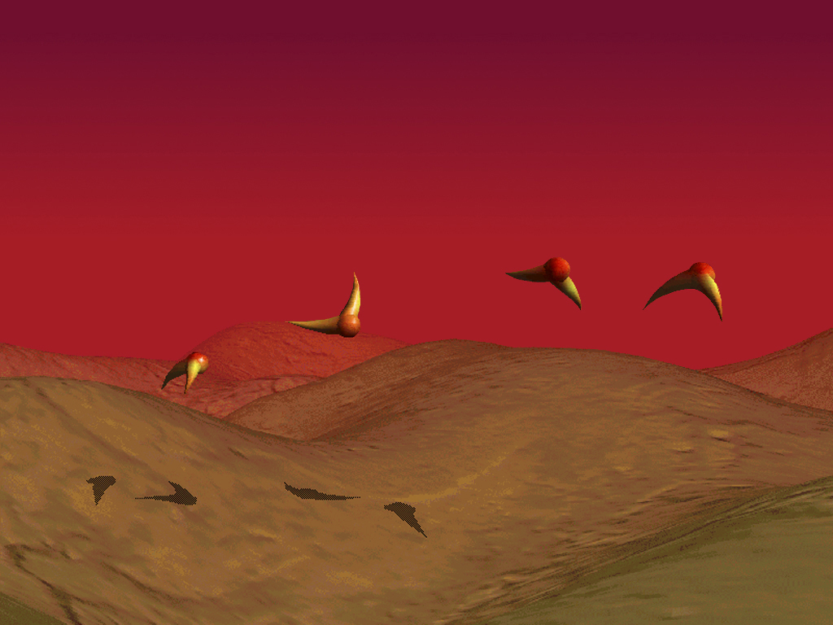
Macam-macam Bahan kemasan:
Kain blacu digunakan untuk mengemas bahan pangan tepung, seperti tepung terigu atau tepung tapioka.Kelebihannya adalah tidak mudah sobek/ kuat kainnya, flesibel, mudah dicetak dan murah harganya.Kelemahannya : memiliki permiabilitas udara yang jelek dan tidak kedap air.
Kertas “greaseproof” : dapat digunakan sebagai pengemas utama mentega, margarin, daging,kopi, dan gula-gula. Mirip kertas karton namun memiliki kekedapan terhadap perembesan lemak. Kertas “glassine” : dibuat 80% dari kertas greaseproof namun memiliki ketahanan terhadap udara dan lemak yang kuat, permukaanya halus, serta mengkilat. Sering digunakan untuk mengemas roti yang berkadar lemak tinggi. Kertas “kraft” : kertas yang dibuat dari bubur sulfat dan kayu kraft (yang berasal dari swediadan jerman). Memiliki sifat yang lebih kuat dari kertas glassine, sehingga bahan pangan yang dibungkus dengan kertas ini akan tetap kering lebih-lebih bila permukaannya dilem dengan resin.Kertas ini biasanya digunakan untuk mengemas keju di negara-negara eropa.

Slide 29

Contoh kasus kaitan biologi dengan makanan:
- Produk makanan yang sekarang beredar dengan tambahan zat berbahaya (misal formalin) jika
Dikonsumsi dalam jangka panjang dapat mengakibatkan kanker.
- Peneliti mengembangkan jenis tanaman padi dengan kandungan beta karoten.
- Pada kasus penyakit diabetes melitus, pasien tidak diperkenankan mengkonsumsi makanan dengan
Kadar glukosa tinggi, sehingga pengaturan asupan gizinya harus dilakukan secara ketat. Selain itu,
Dibutuhkan insulin buatan yang harus dikonsumsi setiap hari, dimana proses pembuatan insulin tersebut
Diproduksi dengan memanfaatkan bioteknologi yang menggunakan bakteri escherichia coli.

Slide 30
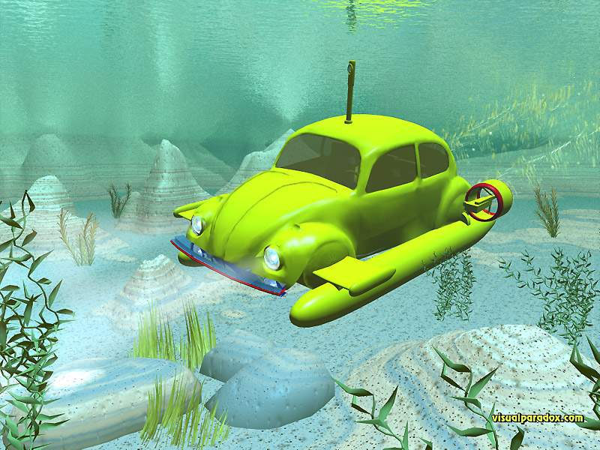
Manfaat biologi di bidang pangan
Pembuatan tempe adalah makanan favorite masyarakat indonesia karena rasanya yang lezat. Bahan dasar yang digunakan dalam pembuatannya adalah kedelai. Proses pembuatannya dibantu oleh aktivitas jamur yang menguntungkan. Jamur yang paling berperan ialah jamur rhizopus oryzae.
Pembuatan tape Manfaat biologi di bidang makanan selanjutnya adalah dalam membantu membuat tape. Untuk Mendapatkan tape yang baik diperlukan bahan yang baik pula. Bahan pembuatan tape ialah Singkong yang difermentasikan terlebih dahulu menggunakan ragi (saccharomyces cerevisiae) Dengan cara membalurkannya langsung ke singkong agar terjadi reaksi dalam jangka waktu Tertentu.
pembuatan yogurt dalam proses pembuatan yogurt juga melalui proses fermentasi terlebih dahulu. Fermentasi susu yang bisa berubah menjadi yogurt dengan suhu berkisar antara 40 C dan di bantu oleh bakteri yang bernama lactobacillus. Bakeri ini memang sudah diketahui sangat bermanfaat bagi kemajuan pangan.

Slide 31


